Slide 1
Neurología infantil:
Casos clínicos de integración I
Dra. Diane Vergara G.
Hospital Clínico San Borja Arriarán- Universidad de Chile

Slide 2

CASO 1

Slide 3
Martín, 3 meses
Motivo de consulta: control de niño sano
Martín es el tercer hijo de padres sanos, no consanguíneos, Elena de 30 años y René de 35 años
Sus hermanos Alonso (10 años) y Camilo (5 años) son sanos
Viven en condiciones de ruralidad

Slide 4
Martín, 3 meses
Motivo de consulta: control de niño sano
Embarazo controlado, fisiológico
Cesárea de urgencia por SFA
RNT 39 semanas GEG. CC p50
Estuvo hospitalizado en neonatología por 7 días, la madre no aporta los diagnósticos

Slide 5
Martín, 3 meses
Motivo de consulta: control de niño sano
Anamnesis actual:
La madre refiere que Martín es flojito, que se mueve poco en comparación a sus hermanos cuando tenían su edad

Slide 6
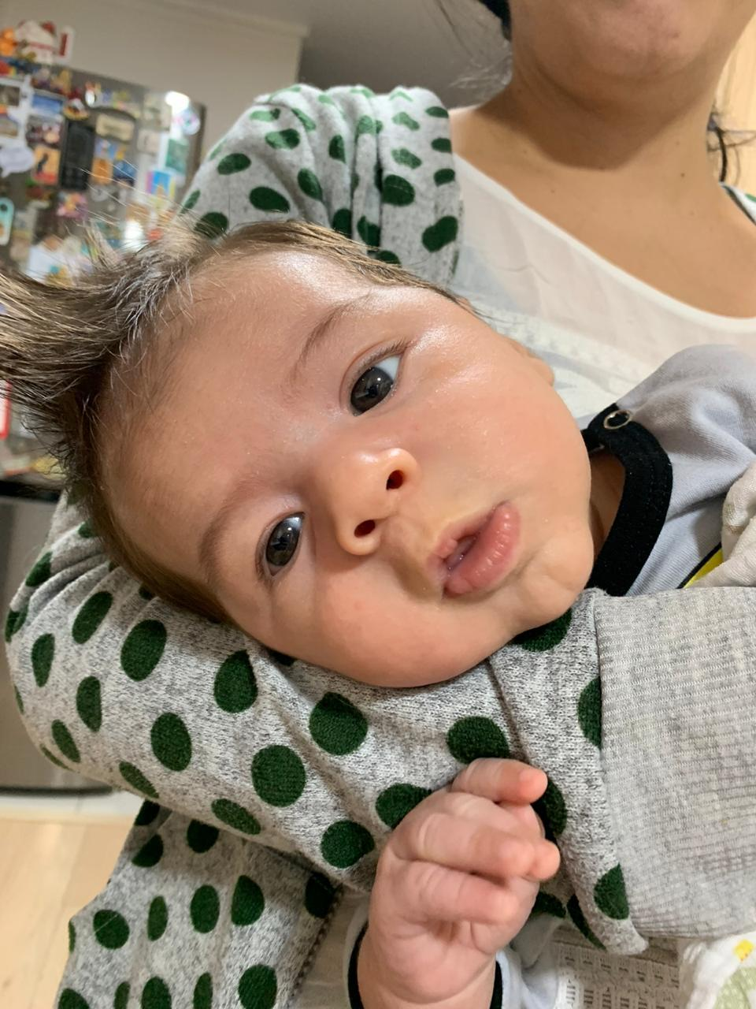
Anamnesis actual: Desarrollo psicomotor
Qué hitos debiera tener presentes a esta edad Martín?

Slide 7
Qué hitos debiera tener presentes a esta edad Martín?
Motor Grueso
  Sostén cefálico 3 meses
Motor fino
  Toma un objeto brevemente con la mano 3 meses
Lenguaje
  Gorjeo 2-3 meses
Cognitivo-Social
  Sonríe y vocaliza ante la interacción 3 meses

Slide 8
Martín, 3 meses
Motivo de consulta: control de niño sano
Examen físico general
Piel sin lesiones
Destaca zona alopecia occipital
P/T -1 DS
Examen neurológico
CC 39 cm (p15)
Sonríe al examinador, fija la mirada por segundos

Slide 9
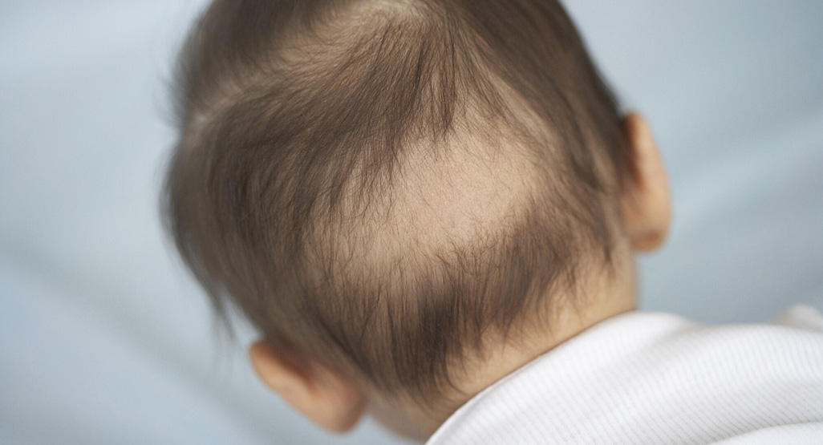
Martín, 3 meses
Motivo de consulta: control de niño sano
Examen Motor:
  En suspensión vertical escurre, tracción ventral presenta rezago de la cabeza importante
  Moviliza 4 EE y eleva contra gravedad
  ROT con aumento de área en EEII
  Plantar extensor bilateral
  Clonus 5 batidas bilateral
  En prono no eleva la cabeza

Slide 10
Martín, 3 meses
Motivo de consulta: control de niño sano
Reflejo de moro exaltado
Reflejo de marcha automática (+)

Slide 11

Martín, 3 meses
Motivo de consulta: control de niño sano
En qué nivel de desarrollo psicomotor está (meses)?
  Social
  Motor
  Lenguaje
Qué diagnósticos plantearía?
  1
  2
  3
Respecto al examen motor, cómo clasificaría la alteración que presenta Martín (ubicación)?

Slide 12
Martín, 3 meses
Motivo de consulta: control de niño sano
En qué nivel de desarrollo psicomotor está (meses)?
  Social: 2 meses (sonrisa social)
  Motor
  Lenguaje
Qué diagnósticos plantearía?
  1
  2
  3
Respecto al examen motor, cómo clasificaría la alteración que presenta Martín (ubicación)?

Slide 13
Martín, 3 meses
Motivo de consulta: control de niño sano
En qué nivel de desarrollo psicomotor está (meses)?
  Social: 2 meses (sonrisa social)
  Motor: RN (no eleva la cabeza en prono)
  Lenguaje
Qué diagnósticos plantearía?
  1
  2
  3
Respecto al examen motor, cómo clasificaría la alteración que presenta Martín (ubicación)?

Slide 14
Martín, 3 meses
Motivo de consulta: control de niño sano
En qué nivel de desarrollo psicomotor está (meses)?
  Social: 2 meses (sonrisa social)
  Motor: RN (no eleva la cabeza en prono)
  Lenguaje: <2m (no gojea)
Qué diagnósticos plantearía?
  1
  2
  3
Respecto al examen motor, cómo clasificaría la alteración que presenta Martín (ubicación)?

Slide 15
Martín, 3 meses
Motivo de consulta: control de niño sano
En qué nivel de desarrollo psicomotor está (meses)?
  Social: 2 meses (sonrisa social)
  Motor: RN (no eleva la cabeza en prono)
  Lenguaje: <2m (no gojea)
Qué diagnósticos plantearía?
  1 DSM
  2
  3
Respecto al examen motor, cómo clasificaría la alteración que presenta Martín (ubicación)?

Slide 16
Martín, 3 meses
Motivo de consulta: control de niño sano
En qué nivel de desarrollo psicomotor está (meses)?
  Social: 2 meses (sonrisa social)
  Motor: RN (no eleva la cabeza en prono)
  Lenguaje: <2m (no gojea)
Qué diagnósticos plantearía?
  1 DSM: Retraso del desarrollo psicomotor global
  2 Síndrome hipotónico
  3 Síndrome piramidal/ Descenso curva cc
Respecto al examen motor, cómo clasificaría la alteración que presenta Martín (ubicación)?

Slide 17
Hipotonía de origen central o periférica?

Slide 18
Martín, 3 meses
Motivo de consulta: control de niño sano
Qué otros antecedentes indagaría en este caso?
  Morbilidad neonatal
Qué conducta tomaría con Martín?

Slide 21
8

Slide 22
CASO 2

Slide 23
Martín, 5 años
Motivo de consulta: RDSM
Martín es el tercer hijo de padres sanos, no consanguíneos, Elena de 35 años y René de 40 años
Sus hermanos Alonso (15 años) y Camilo (10 años) son sanos
Viven en condiciones de ruralidad
Su madre lo trae después de años sin controles médicos

Slide 24
Martín, 5 años
Motivo de consulta: RDSM
Embarazo controlado, fisiológico
Cesárea de urgencia por SFA
RNT 39 semanas GEG
Encefalopatía hipóxico isquémica grado II

Slide 25
Martín, 5 años
Hitos DSM
Fija mirada: 6 meses
Control cefálico: 2 años
Sedestación independiente: 3 años
No bipedesta
Balbuceo: 1 año 9 meses
Palabras: no dice
Pinza fina: no logra

Slide 26
Martín, 5 años
Motivo de consulta: RDSM
Examen físico general
Piel sin lesiones
Policaries, sialorrea
Cardiopulmonar normal
Abdomen BDI, se palpan masas en fosa iliaca izquierda
Múltiples contracturas articulares, escoliosis
Examen neurológico
CC 44 cm (menor al p2)
Sonrie al examinador, solo balbuceo, no emite lenguaje
PC estrabismo convergente
Motor: hipotonía axial, hipertonía EE, ROT exaltados, plantar flexor, clonus bilateral
No logra marcha

Slide 27
Martín, 5 años
Motivo de consulta: RDSM
Qué diagnósticos plantearía?
  1
  2
  3
Fundamento?
Cuál es el pronóstico intelectual de Martín? (Cuál será su diangóstico cuando sea mayor de 7 años?)

Slide 28
Martín, 5 años
Motivo de consulta: RDSM
Qué diagnósticos plantearía?
  1 DSM:
  2
  3
Fundamento?
Cuál es el pronóstico intelectual de Martín? (Cuál será su diangóstico cuando sea mayor de 7 años?)

Slide 29
Martín, 5 años
Motivo de consulta: RDSM
Qué diagnósticos plantearía?
  1 DSM: RDSM global severo
  2
  3
Fundamento?
Cuál es el pronóstico intelectual de Martín? (Cuál será su diangóstico cuando sea mayor de 7 años?)

Slide 30
Martín, 5 años
Motivo de consulta: RDSM
Qué diagnósticos plantearía?
  1 DSM: RDSM global severo
  2 Síndrome piramidal bilateral
  3 Parálisis cerebral
Fundamento?
  Déficit motor
  Lesión cerebral estática
  Adquirida durante el desarrollo
Cuál es el pronóstico intelectual de Martín? (Cuál será su diangóstico cuando sea mayor de 7 años?)
  Discapacidad Intelectual severa

Slide 31
CASO 3

Slide 32
Emilia, 8 años
Usted está de turno en el SAPU
La inspectora del colegio trae a Emilia porque sufrió un “desmayo” durante la jornada de clases
Emilia está despierta, un poco pálida, pero atenta y responde a las preguntas
¿Qué preguntas haría a la inspectora?

Slide 33
Emilia, 8 años
Motivo de consulta: “desmayo”
Evento ocurrió a las 8:30 am
Estando de pie en el patio durante un acto, sufre caída al suelo brusca, con “pérdida del conocimiento”
Evento fue presenciado por profesora jefe, relato de la inspectora reproduce lo que le contaron
Cuando la inspectora llegó a verla, aproximadamente 5 min de iniciado el evento, Emilia estaba consciente y fue trasladada a enfermería

Slide 34
Emilia, 8 años
Motivo de consulta: “desmayo”
Emilia está despierta, un poco pálida, pero atenta y responde a las preguntas
¿Qué preguntas haría a Emilia?

Slide 35
Emilia, 8 años
Motivo de consulta: “desmayo”
Emilia refiere que estaba de pie durante el acto y de pronto se sintió mareada, se puso sudorosa y temblorosa y sintió que se iba a desmayar. Después “vio todo negro” y ya no se acuerda hasta que se despertó en el suelo.
En cuanto despertó se sintió débil

Slide 36
Emilia, 8 años
Motivo de consulta: “desmayo”
¿Qué otras cosas indagaría en la anamnesis (si estuviera la profesora que presenció el evento)?
¿Qué preguntaría a los padres si estuvieran en la consulta?

Slide 37
Emilia, 8 años
VITAL ANAMNESIS
Testigo:
  Hora, contexto
  Describir el evento
    Compromiso de conciencia?
    Movimientos anormales?
    Signos autonómicos?
    Relajación de esfínteres?
  Recuperación después del evento
    Ad integrum vs post ictal
Paciente:
  Síntomas previos al evento
    Autonómicos vs aura
Antecedentes:
  Eventos previos similares?
  Antecedentes mórbidos
  Antecedente familiar de epilepsia- convulsiones febriles- cardiopatías

Slide 38
Emilia, 8 años
Motivo de consulta: “desmayo”
Examen físico general
Piel pálida, bien hidratada y perfundida
Cardiopulmonar normal
Pulsos periféricos presentes simétricos
Examen neurológico
Mental: vigil, atenta, orientada temporo espacialmente, lenguaje sin alteraciones formales.
Pares craneales: pupilas isocórcas reactivas, oculomotilidad conservada, resto pares craneales normales.
Motor, sensitivo, cerebelo, marcha sin alteración

Slide 39

Emilia, 8 años
Motivo de consulta: “desmayo”
Qué diagnósticos plantearía?
Qué elementos de una anmnesis más completa le harían plantear una crisis epiléptica?
  1
  2
  3
  4
Qué conducta tomaría en caso de determinar que sea una crisis epiléptica? Y si determina que no lo es?

Slide 40
Emilia, 8 años
Motivo de consulta: “desmayo”
Qué diagnósticos plantearía?
  Trastorno paroxísitico

Slide 41
Emilia, 8 años
Motivo de consulta: “desmayo”
Qué elementos de una anmnesis más completa le harían plantear una crisis epiléptica?

Slide 42
Qué conducta tomaría en caso de determinar que sea una crisis epiléptica? Y si determina que no lo es?
TPNE
Síncope
Estudio cardiológico si necesario
Crisis epiléptica
Primera crisis no provocada
Derivar y estudiar (EEG, neuroimagen)

